Slide 1
자료구조 멘토수업
20130162 김문서

Slide 2
CONTENTS
01
02
03
04
.h 파일과 .cpp 파일
피보나치 수열
행렬 회전
스택 계산기
자료형 범위
연산자 오버로딩
Stack
메모이제이션
template
예외 처리

Slide 3
01
.h 파일과 .cpp 파일

Slide 4
01.
.h 파일과 .cpp 파일
캡슐화?
〮 데이터 객체의 자세한 구현을 감추는 것
〮 cpp 파일에서 구현

Slide 5
01.
.h 파일과 .cpp 파일
#ifndef vs #pragma once
헤더의 중복 정의를 방지하기 위한 선언
무엇을 쓰던지 상관없다.

Slide 6
02
피보나치 수열

Slide 7
02.
피보나치 수열
왜 47이상 값이 이상한가??
자료형의 범위 때문 !
int : 4byte, -2,147,483,648 ~ 2,147,483,647
long long : 8byte, –9,223,372,036,854,775,808
~ 9,223,372,036,854,775,807

Slide 8
02.
피보나치 수열
재귀와 반복의 속도차이
재귀 시에 함수 호출이 여러 번 발생
Stack overflow 발생!
=> 메모이제이션 기법 활용!

Slide 9
02.
피보나치 수열
메모이제이션(Memoization)
계산을 반복해야 할 경우 계산한 결과를 메모리에 저장해 두었다가 필요할 때 꺼내어 활용하는 기법

Slide 10
03
행렬 회전

Slide 11
03.
행렬 회전
오버로딩 vs 오버라이딩
· 오버로딩(overloading) - 함수 중복 정의
- 같은 이름의 함수가 상황에 따라 다르게 실행되는 것
· 오버라이딩(overridng) – 함수 재정의
- 부모로부터 상속받은 함수를 자식 클래스에서 재정의 하는 것
- 다형성과 관련이 있다.

Slide 12
03.
행렬 회전
연산자 오버로딩

Slide 13
04
2차 과제 스택 계산기

Slide 14
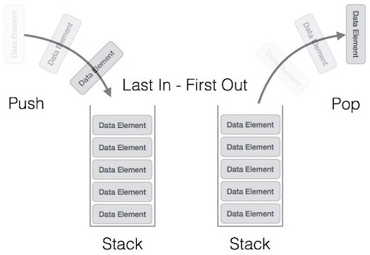
04.
스택 계산기
Stack

Slide 15
04.
스택 계산기
Template
함수나 클래스가 개별적으로 다시 작성하지 않고도
각기 다른 수많은 자료형에서 동작 가능
-> 클래스의 재사용에 기여 !!

Slide 16
04.
스택 계산기
예외 처리
try {
… // body
} catch(parameter) {
… // body
}
try block에서 발생한 예외를
Catch block에서 처리한다.
예외가 발생할 경우 throw 문법 사용

Slide 17
Thank you

